Slide 1
基于对话内容的行为异常检测
和心理变化分析技术
—— 真实算法实现方案与产品实测 ——
需求编号：7008111111（中关村新域新质创新挑战赛 · 技术问题难题类）
参赛单位：RedCreationTech 日期：2026 年 10 月

Slide 2
需求解读与功能映射
02
需求功能要求三条 + 主要指标三条 → 本方案逐条落地
功能 1｜分角色识别 + 话题提取 + 语义影响值
FunASR 中文 ASR（词级时间戳）+ CAM++ 说话人分离 → 真实分角色转写；BERTopic+bge-m3 切话题；影响值=时长占比×情感翻转×矛盾密度
功能 2｜语音特征/言语表达异常 + 心理原因
parselmouth（Praat 内核）提 F0/jitter/shimmer/HNR/语速/停顿 → 个体基线 z-score 突变检测 → 规则库归因（附文献与反事实）
功能 3｜不限信号输入：表情/姿态/手部/生理指标异常 + 心理原因
MediaPipe AU 代理 + RTMPose 躯干 + 手部自适应动作 + rPPG 心率趋势；毫米波/近红外文件级真实解析封顶趋势层；决策级多模态融合升级
主要指标：输入（语音/语音+视频/多模态）✓ 方法（单模态/多模态）✓ 异常类型（言语表达·语音特征·姿态·手部·表情·生理指标+心理原因分析）✓

Slide 3
方案总览：一套真实管线，两类数据源
03
以对话内容为驱动要素，不限于单一或多种信号输入
▎真实算法链 ASR/分角色/声学/AU/姿态/手部/rPPG/NLI/话题 全部真实推理，非脚本回放
▎单一分析管线 文件导入与 WebRTC 活体采集走同一条离线批分析链路，报告口径一致
▎可解释归因 L1 观察 → L2 候选规则（文献）→ L3 结论含反事实与免责；LLM 仅叙述组装、不产出数值
▎合规口径 非临床诊断声明；双轨基线（现场标定/文献参考）；扩展信号封顶生理趋势层
▎许可安全 全栈 Apache-2.0/MIT/BSD，零授权费，可私有化商用
实测数据源（本轮验证真实使用）
▎录像样例 156s 询问谈话双人对话 mp4（含画面+音轨）
▎录音样例 156s 同场谈话独立录音 m4a
▎近红外序列 152s fNIRS HbO/HbR 厂商导出件 CSV
▎毫米波序列 152s 60GHz 雷达遥测导出件 CSV（呼吸/心率/体动）
▎WebRTC 活体采集 本机摄像头+麦克风实时采集，采集即入管线

Slide 4
总体架构
04
契约不变、引擎替换：前端与报告链路零改动
采集层
预处理
真实分析链
融合与归因
服务与呈现
文件导入（mp4/m4a/csv）
WebRTC 活体采集落盘
FFmpeg 统一 16kHz WAV
25fps 抽帧 / 序列对齐
语音: FunASR+CAM++
视觉: MediaPipe+RTMPose
生理: rPPG POS
语义: BERTopic+NLI
决策级时间窗聚合升级
规则库 L2→L3 + LLM 叙述
FastAPI 实现 /v1 契约
WS 进度广播
报告起草/审批/导出
▎部署形态 单机一体机（RTX 3060/4060 级即可全链路；CPU 可降级运行语音+视觉基础版），私有化部署
▎中间产物全留痕 转写 JSON/特征 CSV/AU 时序/脉搏波/规则命中清单逐环节落盘，实测可逐环节出示取证

Slide 5
技术路线 ① 语音与言语分析
05
ASR + 分角色
声学特征
言语异常
语义层
▎SenseVoiceSmall 非自回归中文 ASR，CPU 17× 实时，词级时间戳
▎CAM++ 分离 3D-Speaker 谱聚类，双人 DER≈4.7%
▎轮次对齐 时间戳∩分离片段，真实 diar 置信度
▎parselmouth F0/jitter/shimmer/HNR（Praat 内核）
▎librosa 能量/静音段/谱质心
▎口径 按 eGeMAPS 定义自复现，避开 openSMILE 商用禁令
▎个体基线 前段中位数+MAD，z-score 偏离
▎突变检测 滑窗 z≥2.0 持续≥5s（jitter 2.5）
▎文献支撑 焦虑/抑郁言语特征 Meta 分析（BMC Psychiatry 2024）
▎话题切分 bge-m3 相似度变化点 + BERTopic
▎矛盾检测 Erlangshen-Roberta-NLI 初筛，≥0.5 放行
▎影响值 时长占比×情感翻转×矛盾密度，四维分解

Slide 6
技术路线 ② 视觉行为与视频生理
06
面部 AU
姿态与手部
rPPG 视频生理
检测跟踪
▎FaceMesh 478 点 小脸对策：Pose 引导 ROI + 3× 放大，检出率 0%→85%
▎AU4/AU7 代理 眉压/眼睑收紧几何映射，40–500ms 闪现检测
▎头部姿态 solvePnP 欧拉角（偏航/俯仰/翻滚）
▎RTMPose 躯干后仰角/肩线法线偏离，σ 带基线
▎手部 21 点 手-脸距离+速度几何规则（自触/搓手）
▎冷启动路径 几何规则 → 自标注 100-300 段 → 轻量分类器
▎POS 算法 rPPG-Toolbox 口径自实现，8s 窗 HR
▎HRV 口径 只报趋势方向，不报 LF/HF 绝对值
▎质量门 光照 CV>0.3 或人脸检出<60% 降级
▎SCRFD+ByteTrack 单人谈话室稳定框
▎离线逐帧 稳定性优先于实时性
▎许可 全 Apache/MIT，零授权费

Slide 7
技术路线 ③ 扩展信号与融合归因
07
毫米波雷达
近红外 fNIRS
多模态融合
可解释归因
▎文件级真实解析 呼吸/心率遥测列 → 基线/峰值/趋势
▎质量门 体动超阈值区段降级
▎在线契约 MR60BHA2 级模组 UART→JSON（预留）
▎HbO/HbR 双通道 漂移校正 + z 分数趋势
▎口径 MBLL 厂商导出，认知负荷需任务范式
▎封顶 只出生理趋势层，不进心理归因
▎决策级 45s 滑窗：主信号≥1 且命中模态≥2 → ESCALATED
▎同型合并 60s 内 INFO/WARN 并条降噪，ALERT 保留
▎显式缺失 未命中模态列 ✕，避免「没测=正常」
▎规则库 YAML L2 条件→L3 心理解释+文献 DOI+反事实+免责
▎LLM 边界 Qwen2.5-7B 私有化仅叙述组装，数值全代码计算
▎幻觉四件套 RAG 白名单+JSON Mode+引用回溯+temperature 0

Slide 8
许可优势：全栈零授权费
08
招标语境下可私有化商用的合规选型
环节 | 本方案选型（许可） | 避开的风险项
声学特征 | parselmouth 自复现 eGeMAPS（GPLv3+/ISC） | openSMILE/eGeMAPS 开源版禁止商用
面部 AU | MediaPipe Face Landmarker（Apache-2.0） | OpenFace 2.0 需 CMU 商用版税
姿态/跟踪 | RTMPose / SCRFD+ByteTrack（Apache/MIT） | Ultralytics YOLO AGPL 需企业授权
ASR/分离 | FunASR / CAM++（MIT / Apache-2.0） | 无 HuggingFace 门禁与署名雷区
LLM | Qwen2.5-7B GGUF 私有化（Apache-2.0） | 数据不出域，无 API 依赖
结论：全部依赖 Apache-2.0 / MIT / BSD / ISC，私有化商用零授权费，满足「定制研发生产」比选方式。

Slide 9
合规与口径红线
09
心理分析类系统的三条生命线
▎非临床诊断 界面/报告/导出三处写死「行为与心理状态辅助分析，不构成临床心理诊断」；所有结论标注「模型推断」
▎双轨基线 首选现场静息标定（入席 3-5 分钟中位数作个体基线）；文献参考水平（如 RR 12-20 次/分）仅作区间参照；无标定只出相对升幅
▎扩展信号封顶 毫米波/近红外结论封顶生理趋势层：不进升级、不出心理归因，报告强制标注「离线导入 · 非实时」
▎数据合规 音视频与生理数据按《个人信息保护法》敏感个人信息处理：单独同意、加密存储、脱敏导出、审计哈希链留痕（抽改任一条其后全部断裂）
▎人工终审 NLI 矛盾≠事实矛盾、微表情学术 SOTA F1 仅 0.41-0.45——系统只出「候选解释排序 + 反事实」，最终判断权在使用方

Slide 10
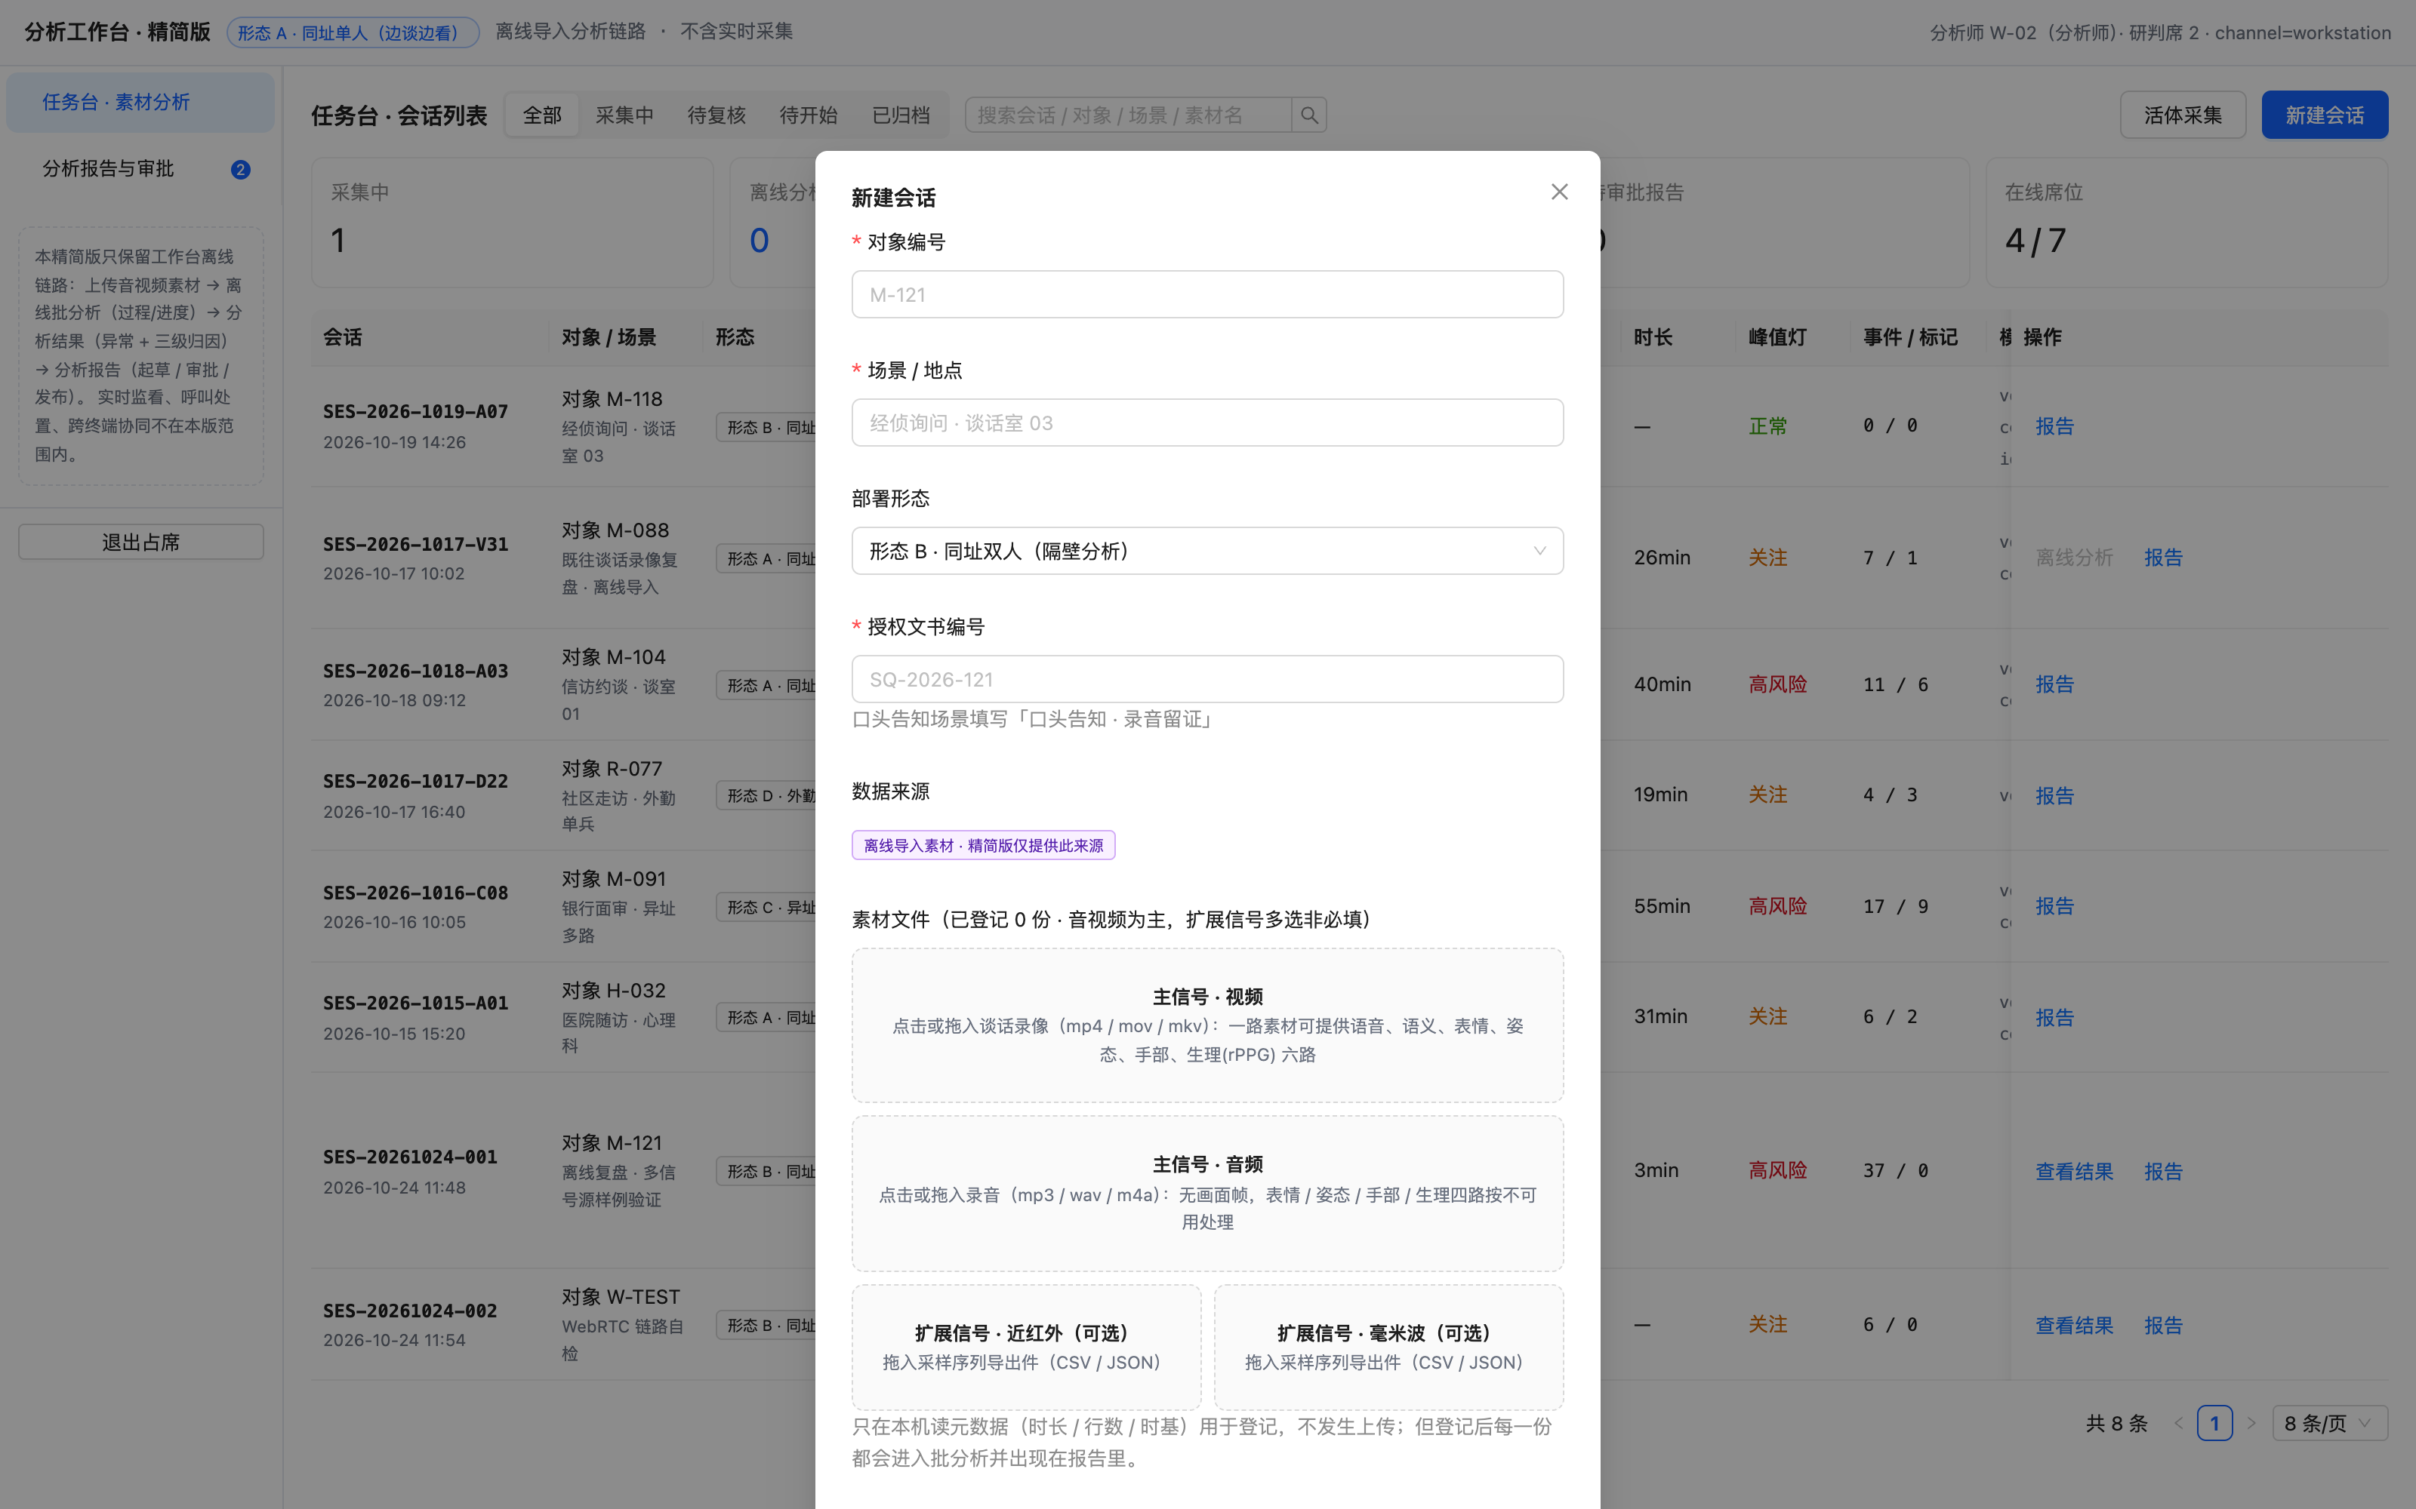
产品界面 · 任务台与多源素材登记
10
一次登记 1-4 份素材：音视频为主信号，近红外/毫米波为扩展信号；登记即入分析
服务端 ffprobe 实测时长
登记口径：每份都进分析、都出切片
扩展信号非必填可多选

Slide 11
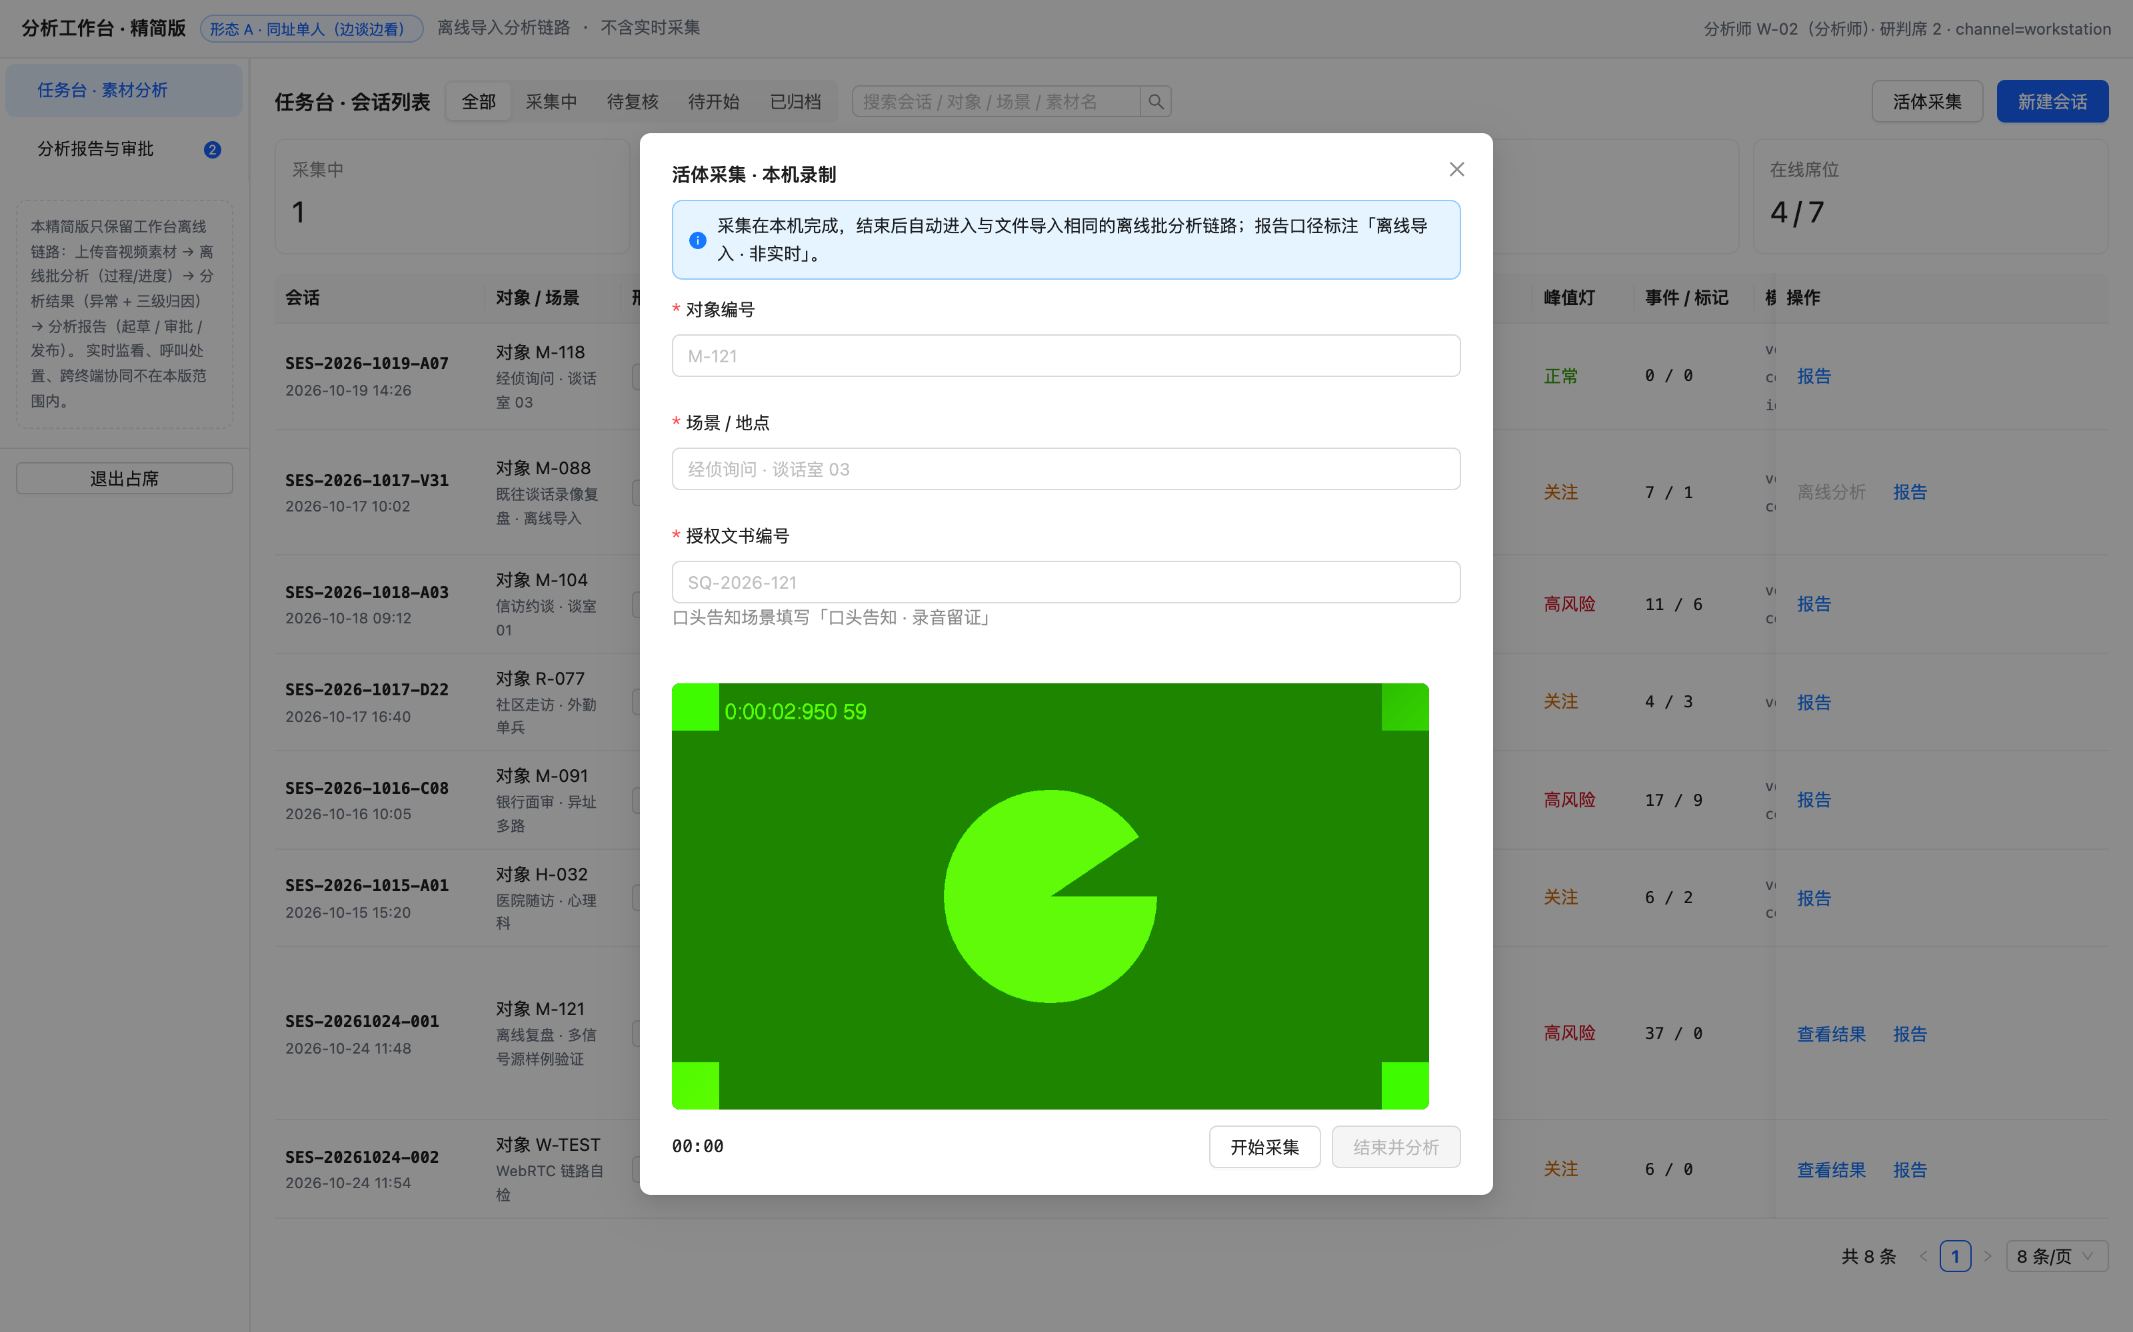
产品界面 · WebRTC 活体采集
11
本机摄像头+麦克风采集，结束后自动进入与文件导入相同的离线批分析管线
采集端只做预览（画面/电平/计时）
报告强制标注来源
双人对话含 1 分钟静息标定段效果最佳

Slide 12
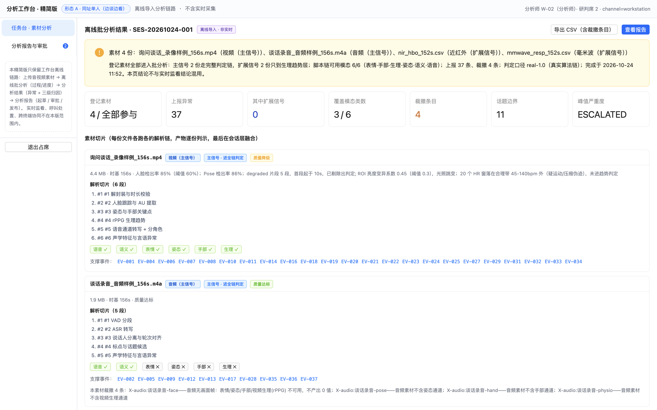
实测结果 · 会话级汇总
12
四素材 156s 会话真实批分析产物（2026-10-24 11:52 完成）
上报异常 37 条 / 裁撤 4 条
转写 28 轮 / 话题 11 个
峰值严重度 RED（含跨模态聚合升级）
判定口径 real-1.0（真实算法链）

Slide 13
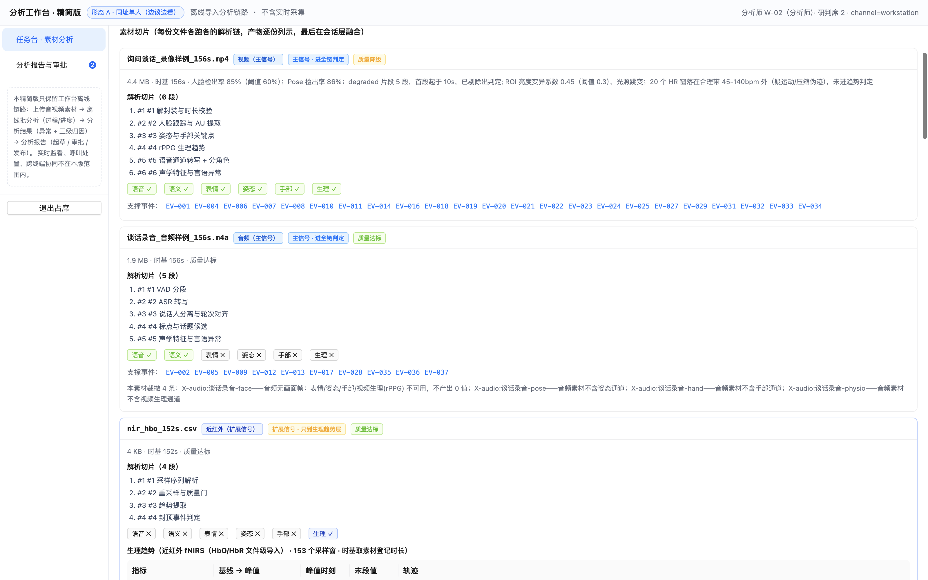
实测结果 · 逐素材切片
13
每份文件各跑各的解析链：步骤、模态可用性、质量门、封顶口径逐片列示
视频 6 步/音频 5 步/扩展 4 步
质量降级显式标注（人脸检出率/亮度/体动）
未提供模态列 ✕ 不出 0 值

Slide 14
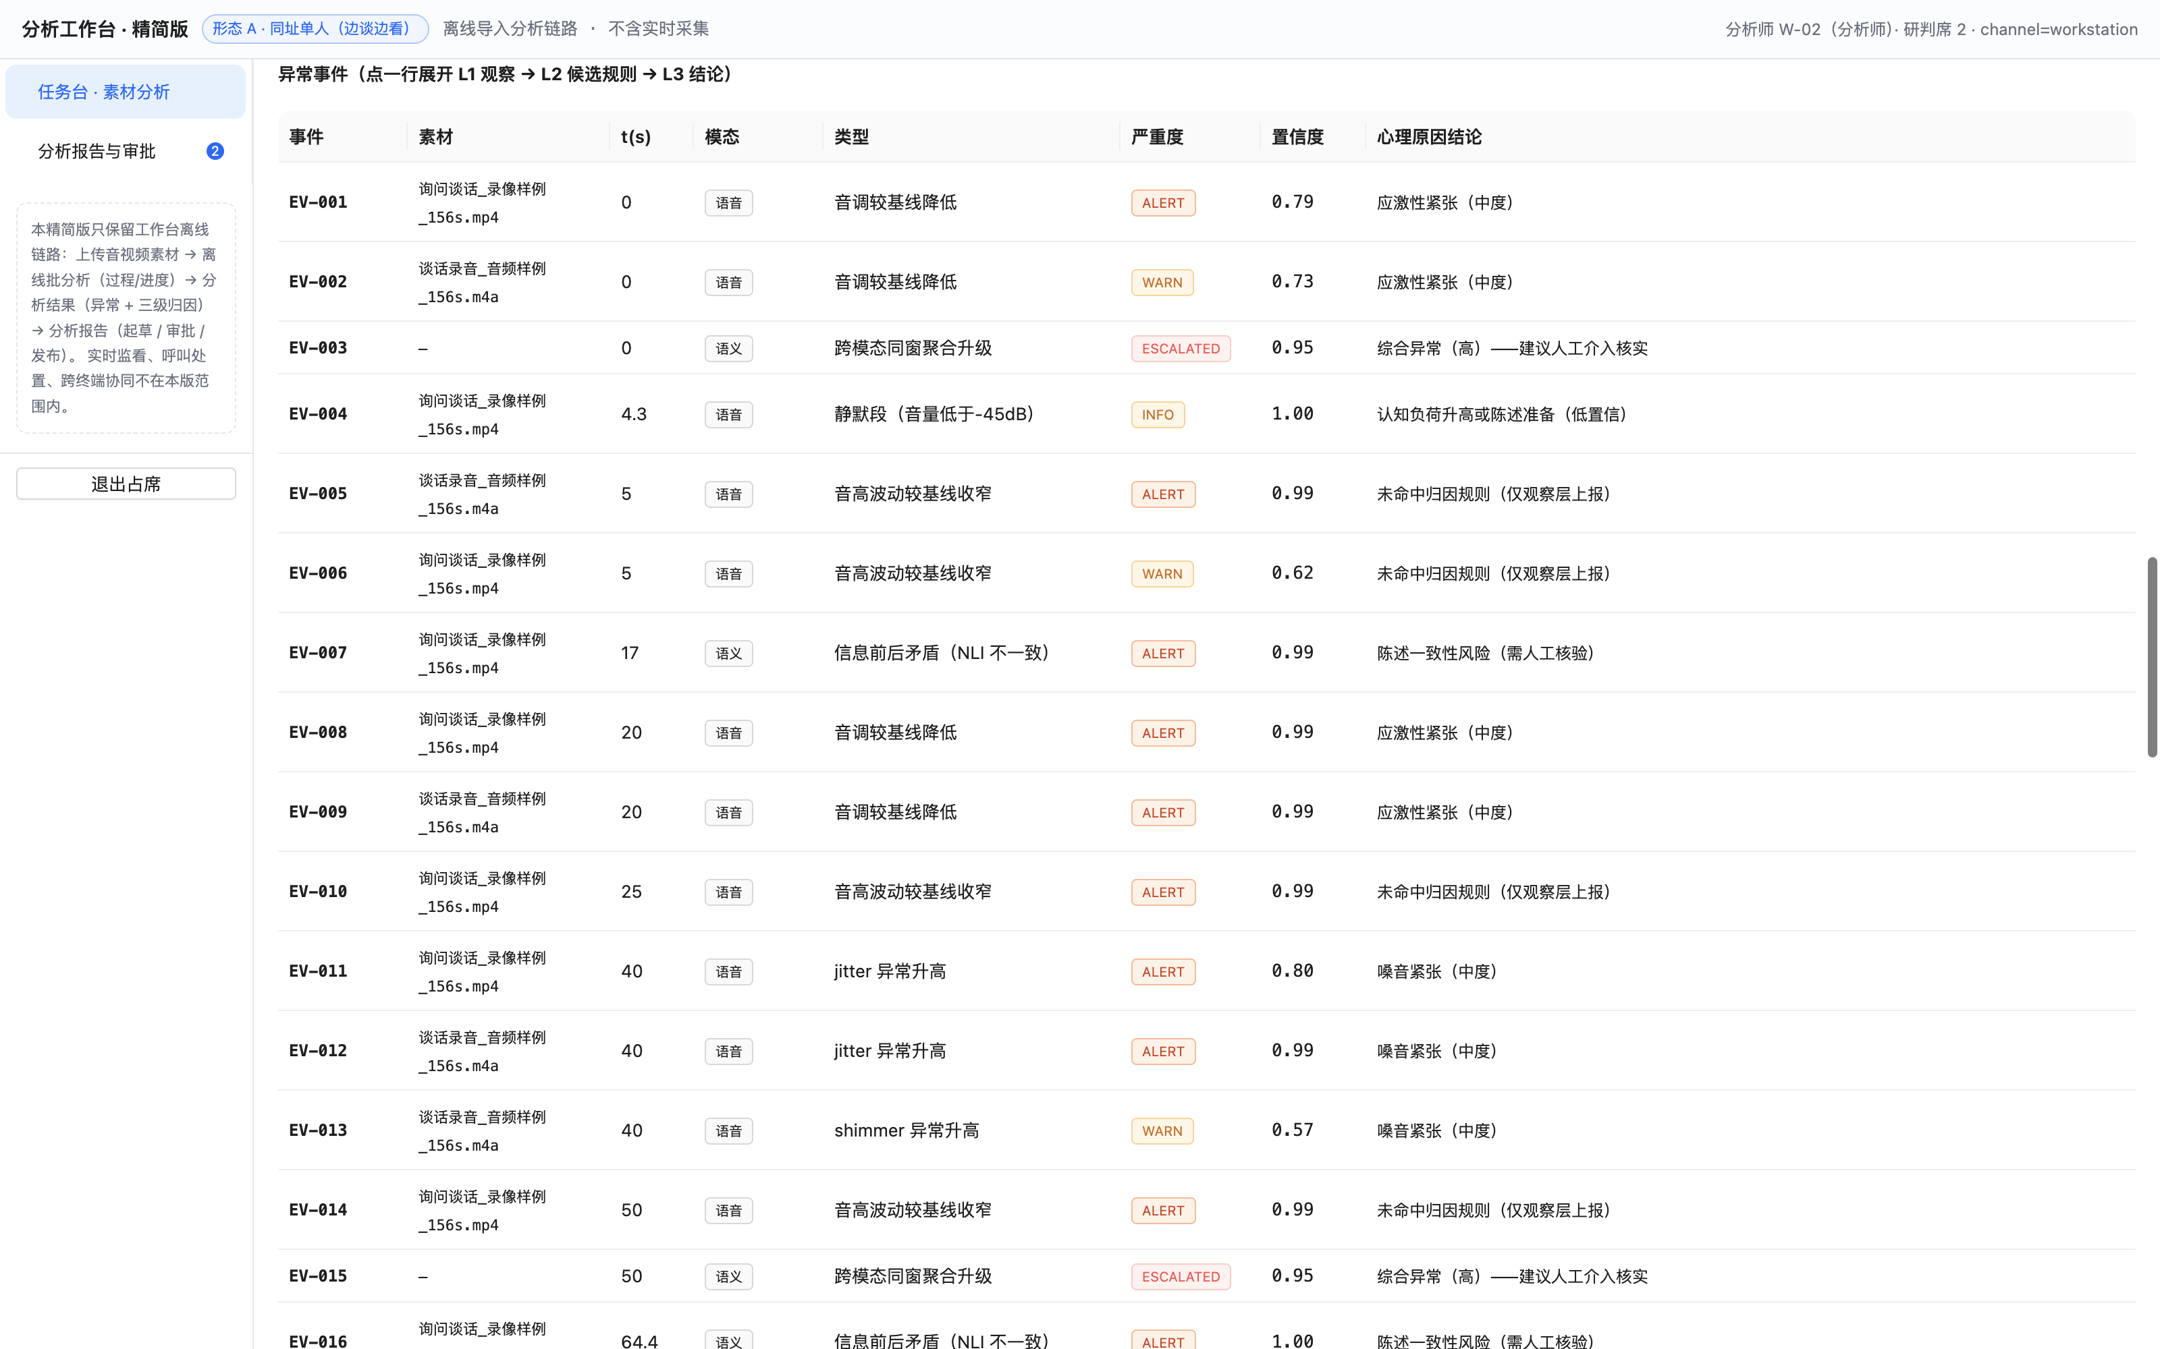
实测结果 · 异常事件列表
14
真实检测事件：语音特征/语义矛盾/姿态/聚合升级分级列示，点击进三级归因
级别分布 {'ALERT': 26, 'WARN': 6, 'ESCALATED': 4, 'INFO': 1}
模态分布 {'voice': 23, 'semantic': 13, 'pose': 1}
ALERT 逐条保留，INFO/WARN 同型合并

Slide 15
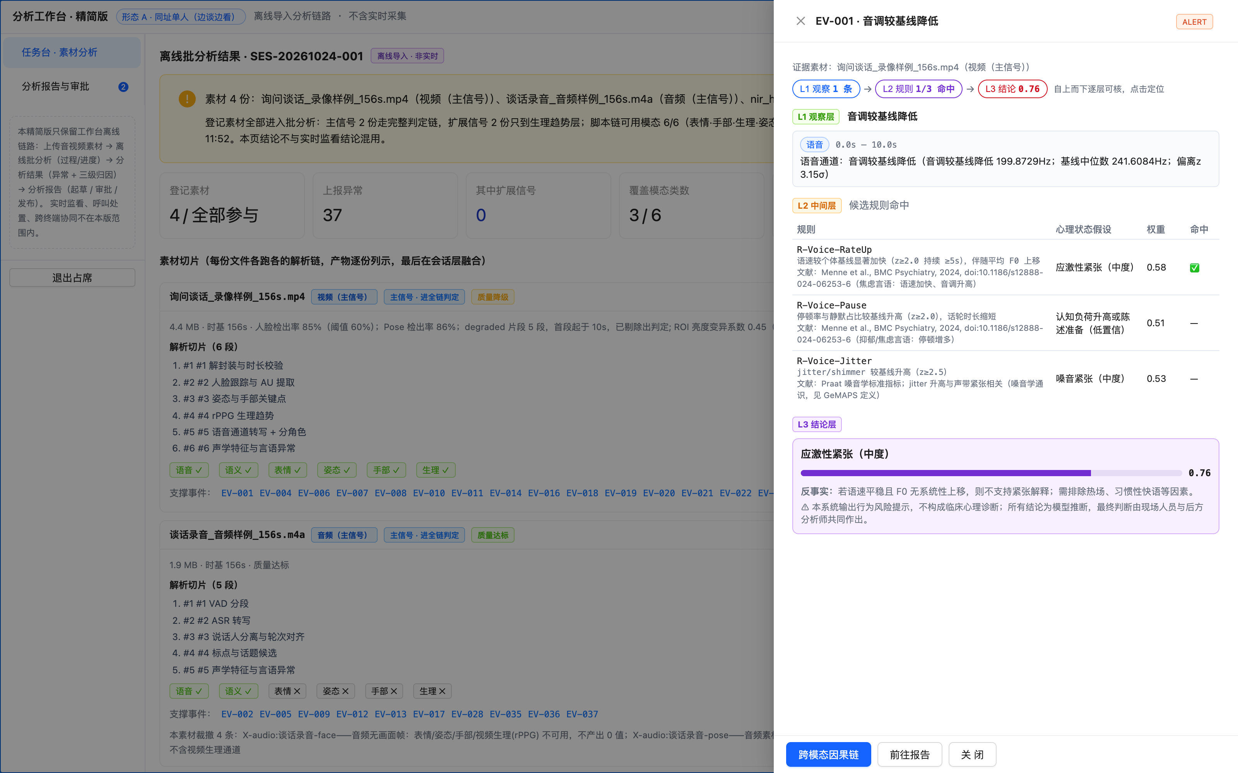
实测结果 · 三级归因抽屉
15
L1 观察层（物理量+单位）→ L2 候选规则（文献）→ L3 结论（反事实+免责）
规则库 9 条覆盖六模态+融合
结论=规则命中，LLM 仅叙述组装
导出 CSV 含裁撤条目

Slide 16
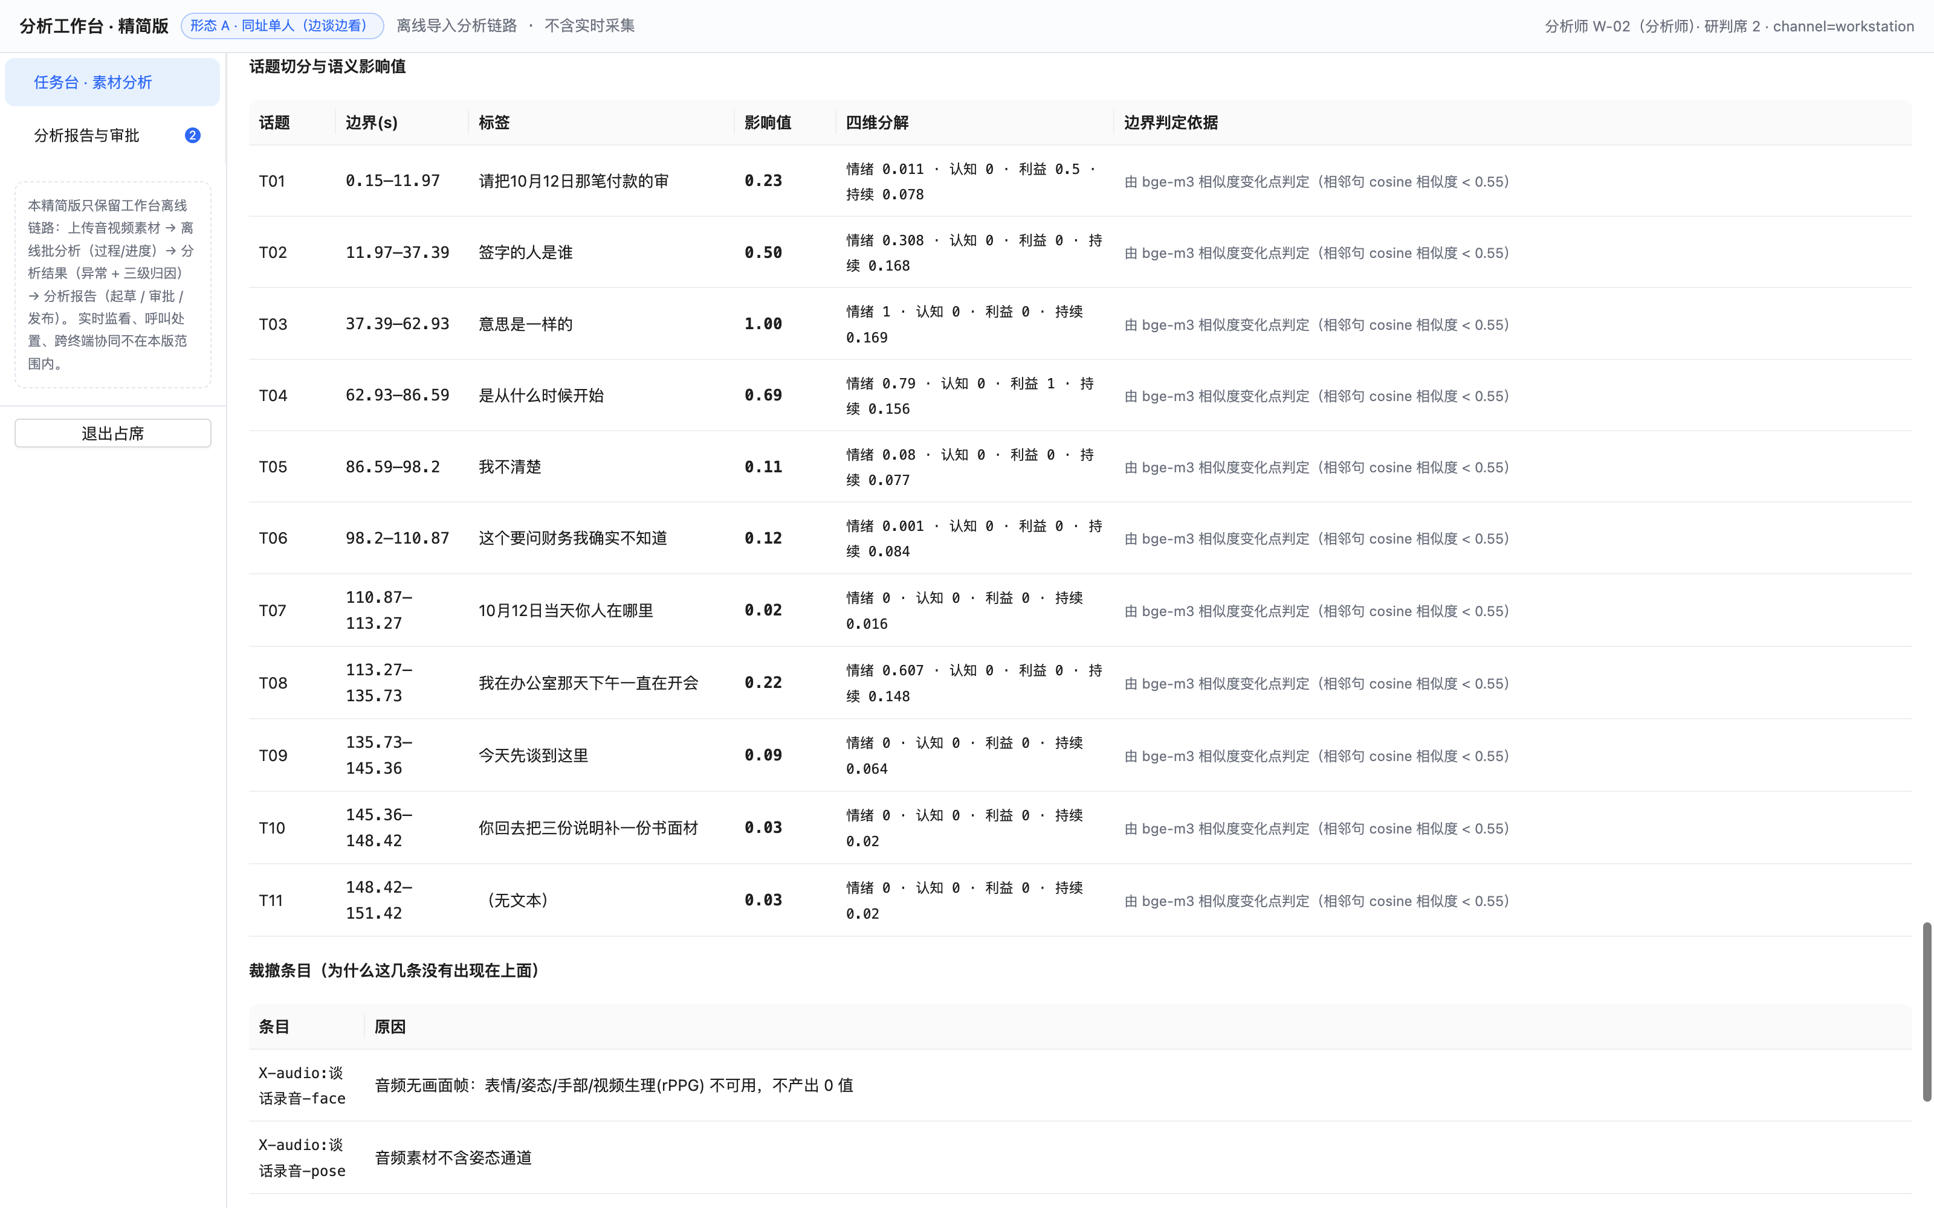
实测结果 · 话题与语义影响值
16
话题边界由 bge-m3 相似度变化点判定（非人工划定），影响值四维分解
影响值仅会话内排序
矛盾对 NLI 判定，≥0.5 放行
边界判定依据逐话题写明

Slide 17
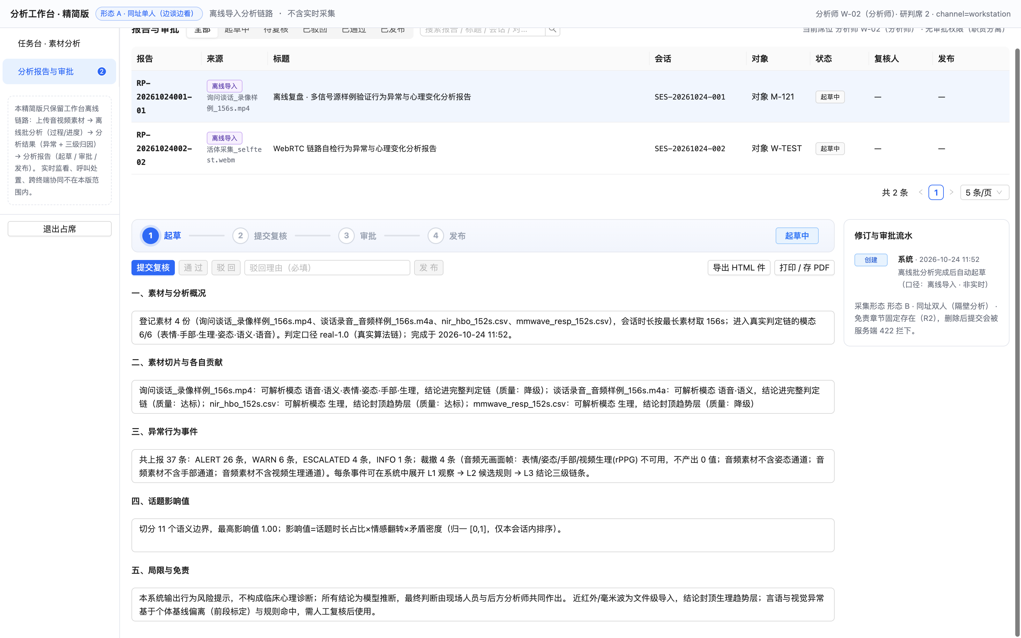
实测结果 · 分析报告与审批
17
批分析完成自动起草 → 提交 → 复核人审批/驳回 → 发布导出，全流程服务端校验
R1：缺文书号 403 拦截
R2：免责章节删除 422 拦截
R6：导出落审计哈希链

Slide 18
本轮实测数据一览（真实算法输出）
18
会话 SES-20261024-001 · 对象 M-121 · 四素材 156s
37
28
11
4
RED
上报异常
分角色转写轮次
话题边界
素材切片
峰值严重度
典型事件 | 级别 | 模态 | 置信度
音调较基线降低 | ALERT | voice | 0.79
音调较基线降低 | WARN | voice | 0.73
跨模态同窗聚合升级 | ESCALATED | semantic | 0.95
静默段（音量低于-45dB） | INFO | voice | 1.0
音高波动较基线收窄 | ALERT | voice | 0.99
音高波动较基线收窄 | WARN | voice | 0.62
信息前后矛盾（NLI 不一致） | ALERT | semantic | 0.99
音调较基线降低 | ALERT | voice | 0.99

Slide 19
实测考察 · 验证方式与中间产物
19
「主要考察参赛方提供的行为异常检测能力」——逐环节可出示
▎文件样例端到端 四素材登记→真实批分析→逐素材切片→异常列表→三级归因→报告导出
▎WebRTC 活体采集 现场双人对话（含静息标定段）→ 采集即入同一管线 → 同口径报告
▎单环节可复算 任一条异常可回放定位到素材时间点，中间产物齐全
每环节可出示的中间产物
turns.json（转写+词级时间戳+分离置信度）
features.csv（逐窗声学特征与基线）
au_series.csv / pose_series.csv（时序）
waveform.csv / hr_series.csv（rPPG）
mmwave/nir 趋势序列与质量门记录
contradictions.json（NLI 逐对分数）
规则命中清单 + 审计哈希链

Slide 20
交付内容与计划
20
定制研发（市场无标准化产品，可按需求方场景定制）
▎已交付 真实算法分析系统（文件导入+活体采集双链路，可现场实测）
▎方案文档 真实实现优化方案设计（技术路线/契约/口径/风险）
▎后续定制项 毫米波/fNIRS 硬件在线接入与时空同步；现场标定工具；标注回流迭代手部动作模型
▎部署支持 单机一体机私有化部署，数据不出域
联系方式
RedCreationTech
（此处放置联系人/电话/邮箱）
需求编号：7008111111
比选方式：文字解决方案 + 产品实测

